Slide 1
中中間発表 2024.10.04
D2040 渡部 翔太

Slide 2
柔軟な/屈曲可能な胴体を有する
魚型ロボットの開発

Slide 3
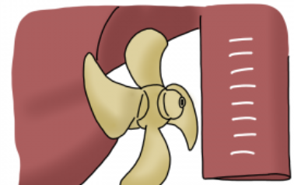
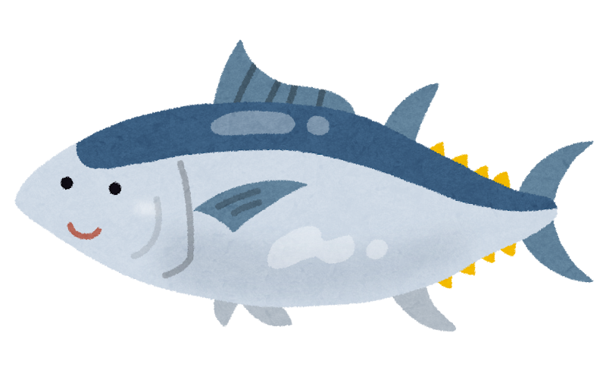
１．研究背景
・水上、水中における推進システム
スクリュープロペラ 魚を模した尾ひれ推進
推進性能は高い.しかし、 加速性・旋回性に優れ、
スクリューにより騒音が発生. 障害物を回避しながら
またスクリューの巻き込みに 高効率な遊泳が可能.
より周辺の水生生物や植物に スクリューとは違い、
影響を及ぼす. 周辺環境に影響を与え
ない
生態系調査・災害の支援活動などの面において
魚ロボットの開発は
注目されている
https://www.ship4everyone.com/archives/1204 より
Notes:
水上、水中における推進システムとして、スクリューによる推進や尾びれ推進などがある。スクリュープロペラは推進性能が高く、広く用いられている。しかし、生態系調査の面で考えるとスクリューは周辺の環境に影響を及ぼし、調査に適していない。その点尾びれ推進はスクリューと違い周辺環境に影響を与えず、なおかつ加速性、旋回性に優れているので障害物がたくさんある環境下での推進に最も適しているといえる。そういった点から

Slide 4
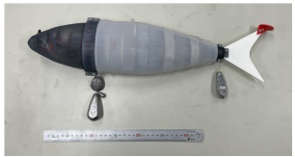
・本研究室での先行研究
本研究室では魚ロボットの急加速・急旋回、高効率遊泳の実現を目標に研究を行っている.これまで飛び移り座屈やワイヤ駆動型の魚ロボットを開発してきた
昨年度は柔軟外皮を用いた飛び移り座屈式魚型ロボットを作成し、これまで課題となっていた機体の完全防水に成功した
昨年度開発したロボット

Slide 5
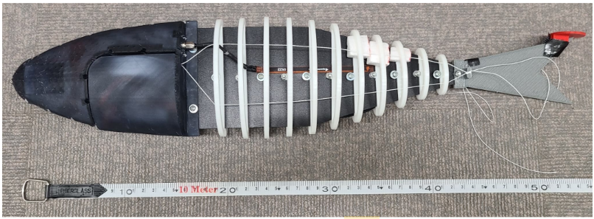
・今年度のテーマ
今年度はさらに魚らしい動きを実現するために、推進方式をワイヤ駆動方式に変更し、柔軟外皮を付ける。またそれに加えて、柔軟外皮に鱗を付けさらなる魚らしい遊泳を目指すとともに効率的な遊泳を目指す。
(a)ワイヤ駆動型の魚ロボット (b)柔軟外皮を用いた魚ロボット
今年度のテーマのイメージ

Slide 6
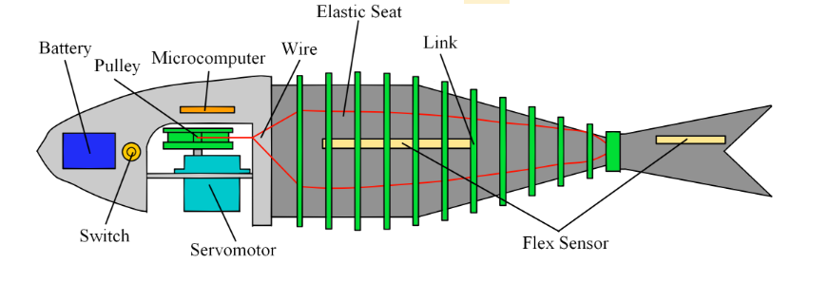
2．デッドコピーの作成
本研究を進めるにあたり、まず昨年度の研究で開発された魚ロボットのデッドコピー（昨年度のデータをほぼそのまま模倣）を作成している。
デッドコピー元にしたワイヤ駆動式の魚ロボット
ロボットの構造

Slide 7
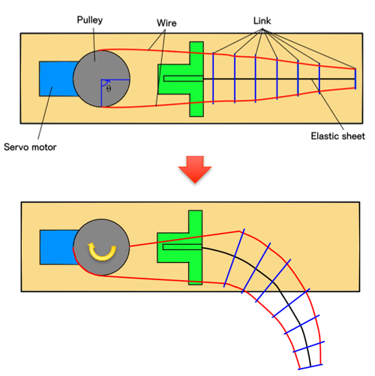
2．デッドコピーの作成
ワイヤを取り付けたプーリを
回転させることで弾性体を曲げる

Slide 8
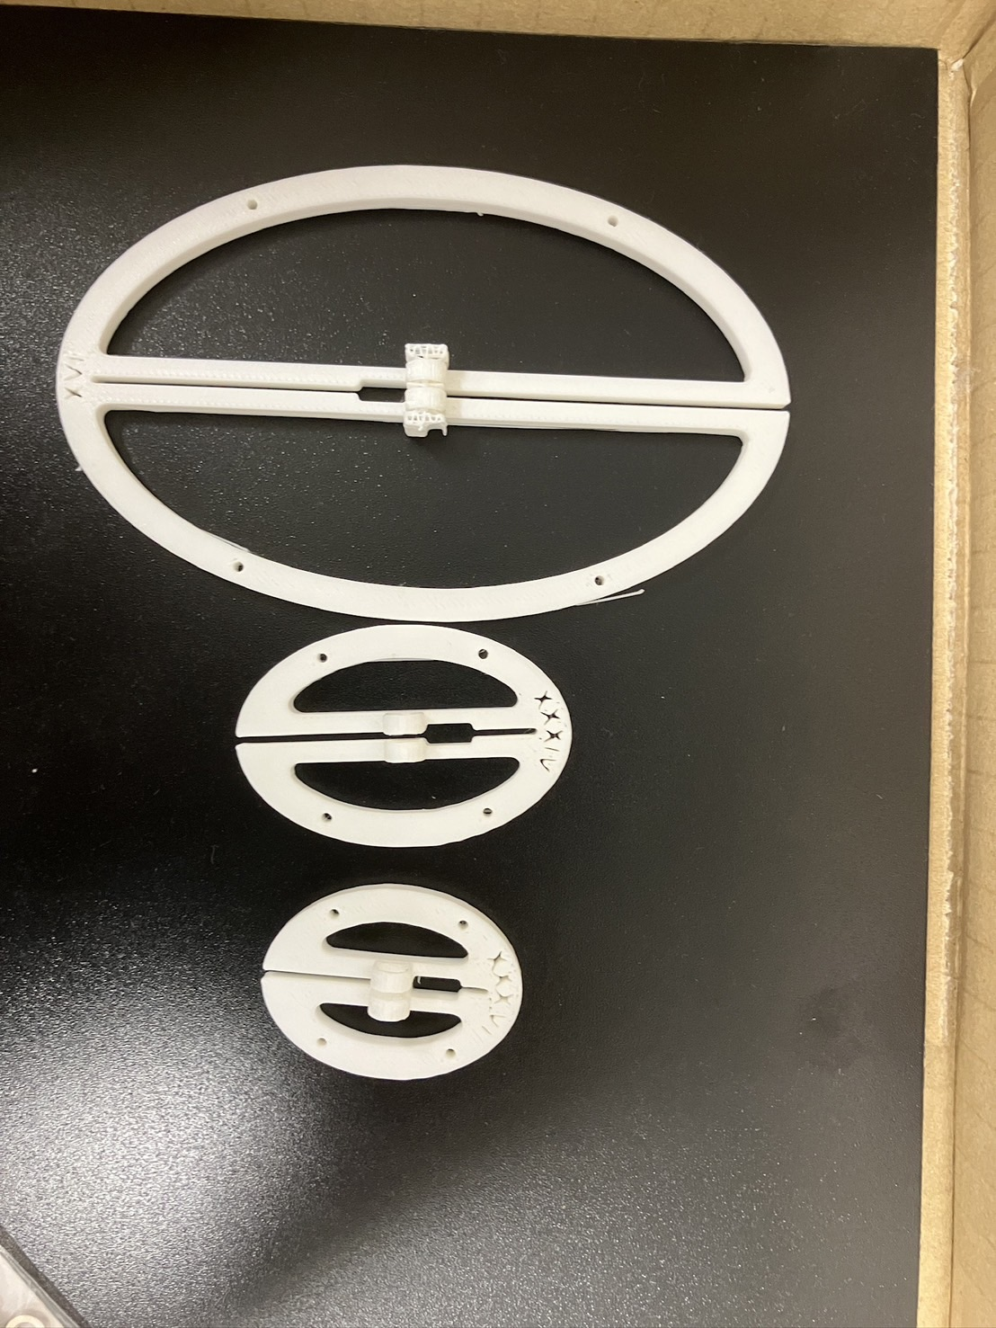
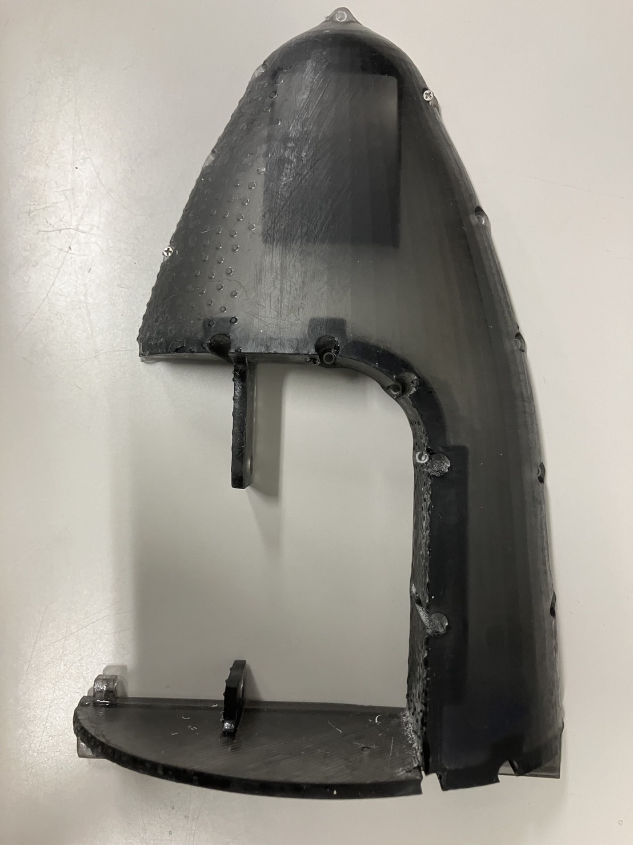
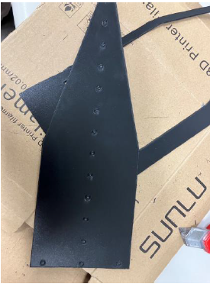
2．デッドコピーの作成
胴体リンク部分
頭部部分
弾性体部分
Notes:
まずは機体の部品を作成するところから始めました。

Slide 9
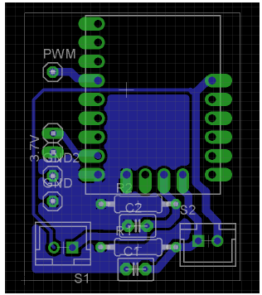
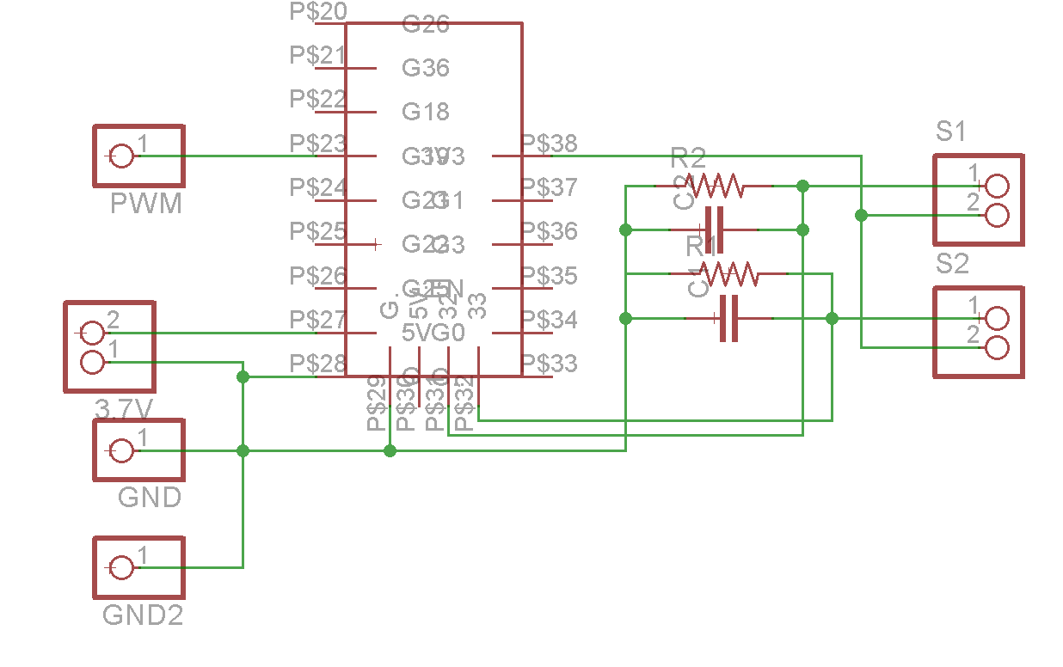
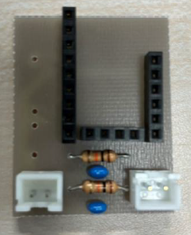
2．デッドコピーの作成
昨年度設計された回路のデータ
実際に作成したもの
Notes:
次に回路作成を行いました。

Slide 10
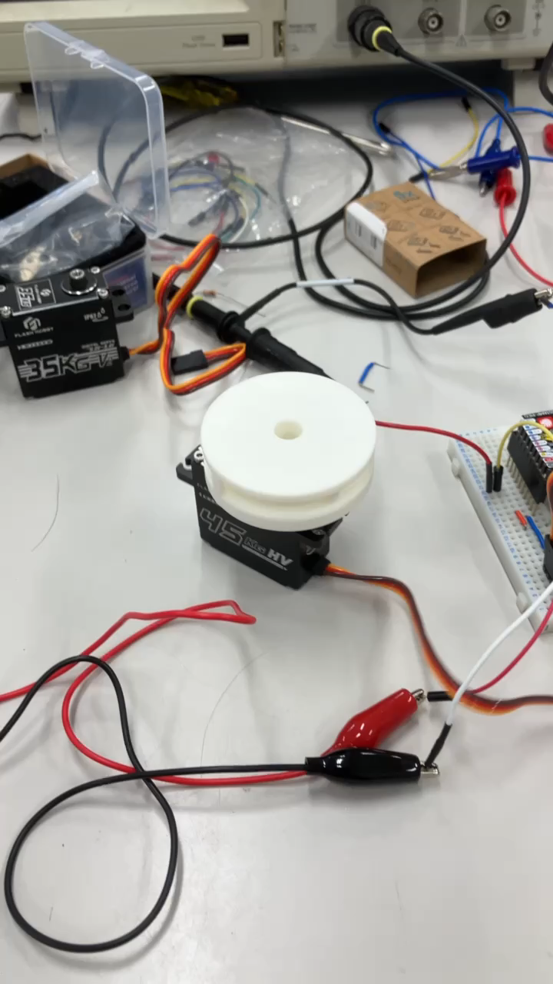
2．デッドコピーの作成
Notes:
使用されたマイコンとプログラムを用いて動作確認

Slide 11
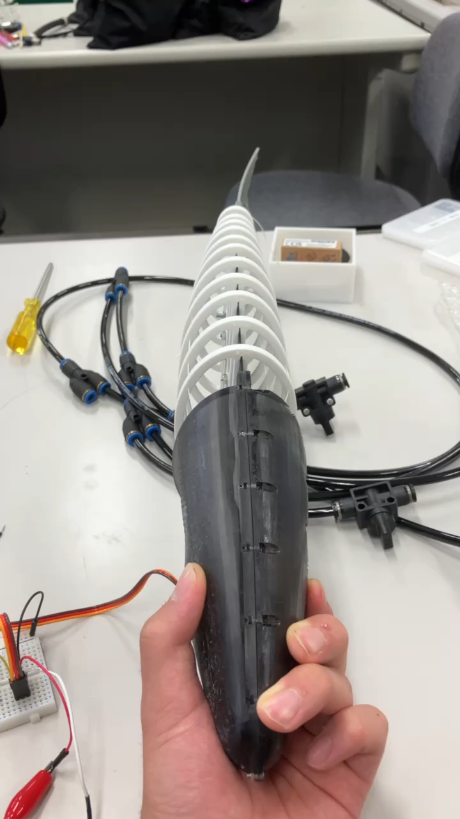
2．デッドコピーの作成
Notes:
サーボモータを実際に機体に組み込んで動作確認（動作としては左旋回→直進→右旋回→直進）

Slide 12
３．結言
まとめ
・デッドコピーを作成し、機体の動作確認を行った
今後の予定
・実際にバッテリーを用いた配線をし、遊泳実験を行う
・柔軟外皮を作成し、かぶせる

